Slide 1
Mobile application
Pertemuan 7

Slide 2
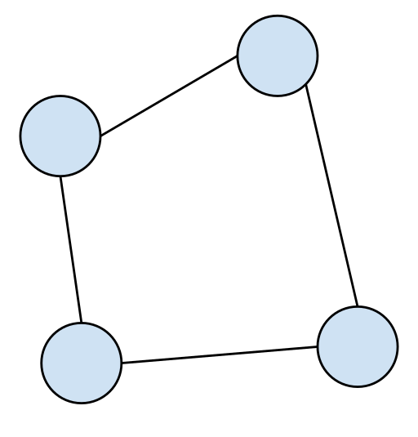
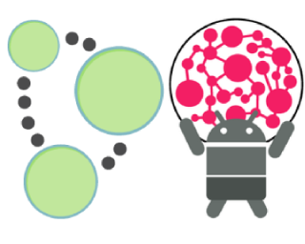
Graph Database
Salah satu model data dari NoSQL yang menerapkan bentuk grafik sebagai database nya
Biasanya digunakan untuk aplikasi-aplikasi sosial media
Berbeda dengan database tabel maupun model lainnya, model ini menggunakan node (data) dan arrow (relasi)
Arrow (Relasi)
Node (Data)
This Photo by Unknown author is licensed under CC BY-SA.

Slide 3
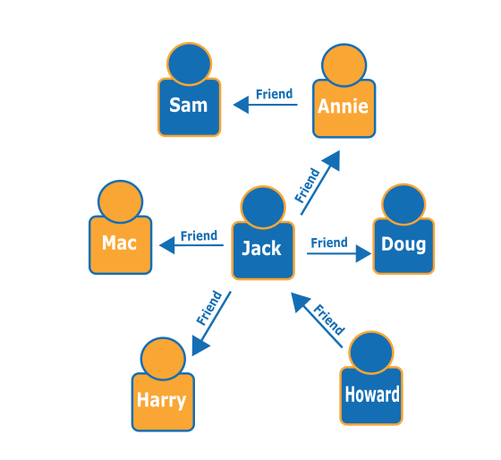
Ilustrasi

Slide 4
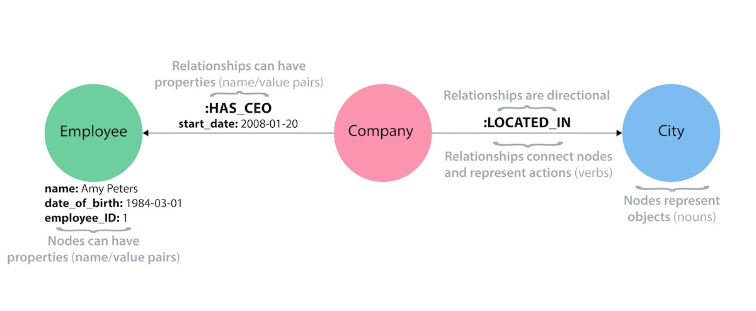
Ilustrasi

Slide 5
Kelebihan Graph Database
Kinerja stabil meskipun data berukuran besar dan tumbuh
Fleksibilitas graph database sangat unik, pengembang dapat menambahkan relasi baru, node baru, label baru, sub-graph baru tanpa merubah yang ada
DIkarenakan graph database tidak condong ke skema data, sehingga dapat berubah setiap saat

Slide 6
Komponen Dasar Graph
Graph berlabel terdiri dari Node, Relationship, Properties dan Labels
Setiap Node memiliki properties atau data berupa key-value
Node dapat diberikan label lebih dari satu. Dan label label dapat dikelompokkan bersama
Relasi menghubungkan Node dan membentuk struktur graph. Relasi memiliki aray, nama, ujung awal dan akhir node
Relasi juga memiliki properti layaknya Node

Slide 7
Query Graph Database?
Banyak cara untuk melakukan kueri database:
Cypher
Kueri ekspresif dengan properi dan bahasa deklaratif
SPARQL
RDF bahasa kueri
Gremlin
Kueri berbasiskan Path

Slide 8
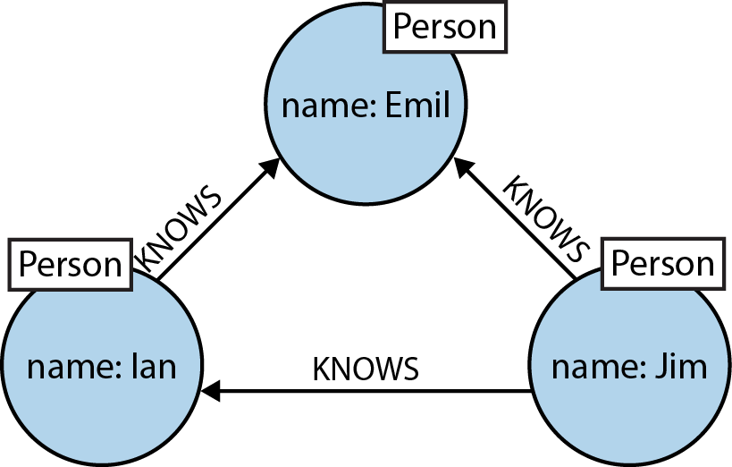
Konsep Dasar Cypher
(emil)<-[:KNOWS]-(jim)-[:KNOWS]->(ian)-[:KNOWS]->(emil)

Slide 9
Next Step?
Berdasarkan ASCII graph tadi, kita dapat membentuk kueri sederhana menggunakan MATCH dan RETURN
Cara Mencari Teman Mutual dari JIM:
MATCH (a:Person {name:'Jim'})-[:KNOWS]->(b)-[:KNOWS]->(c), (a)-[:KNOWS]->(c)
RETURN b, c

Slide 10
Syntax Cypher
Cypher Mendukung:
WHERE
Untuk menyaring pola
CREATE dan CREATE UNIQUE
Membuat Node dan Relasi
MERGE
Menggabungkan pola yang sudah ada atau menggunakan ulang
DELETE
Menghapus Node, Relasi, dan Properti
SET
Mengatur nilai propery

Slide 11
Syntax Cypher
FOREACH
Melakukan update setiap Elemen di List
UNION
Menggabungkan dua atau lebih hasil dari kueri
WITH
Menggabungkan subsequen kueri dan melanjutkan hasilnya ke berikutnya
START
Secara spesifik memulai node awal

Slide 12


Mengapa Organisasi Memilih Ini?
Kinerja kritis dari menit ke milidetik
Kinerja kueri dan keresponsifan adalah masalah utama dari berbagai organisasi mengenai data mereka
Siklus perkembangan yang berubah cepat
Model data graph mengurangi beban ketidaksamaan yang mengganggu perngembangan perangkat lunak
This Photo by Unknown author is licensed under CC BY-SA.
This Photo by Unknown author is licensed under CC BY-SA.

Slide 13
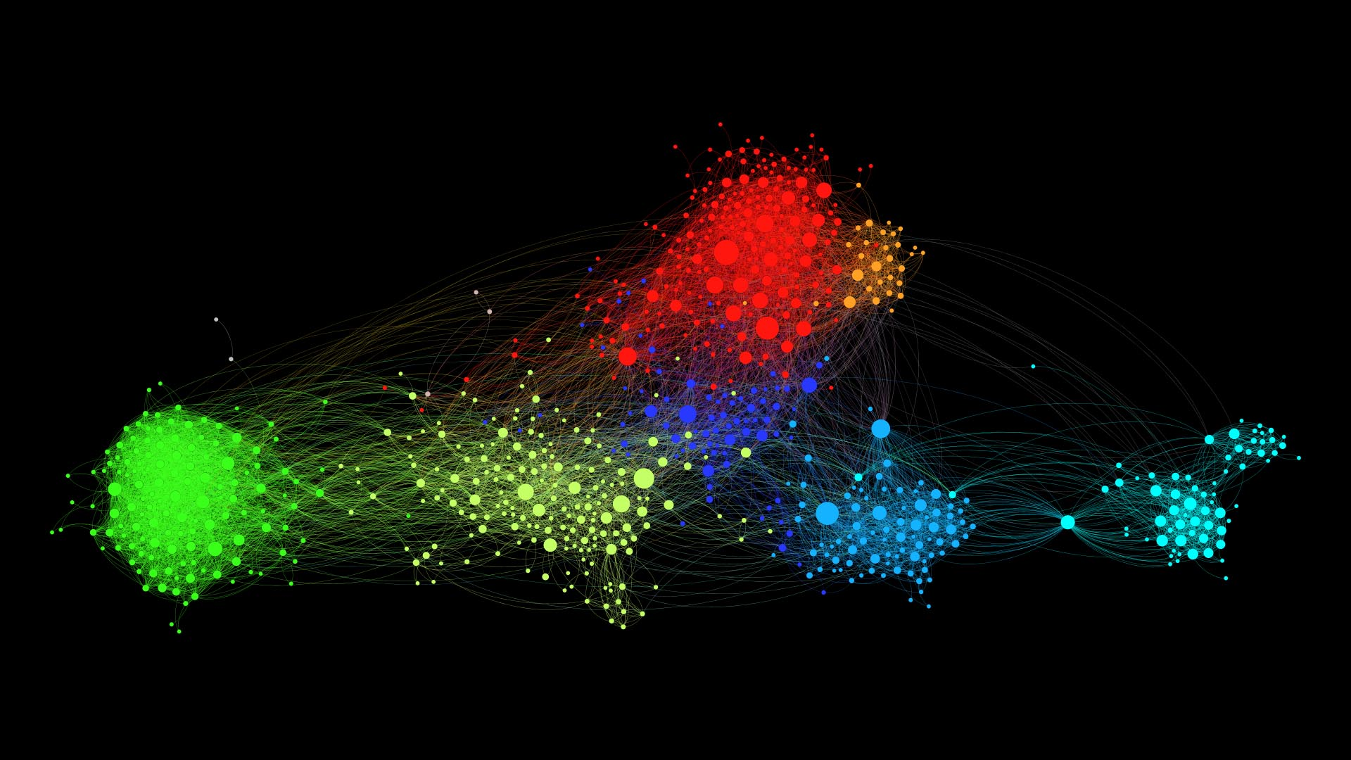

Slide 14
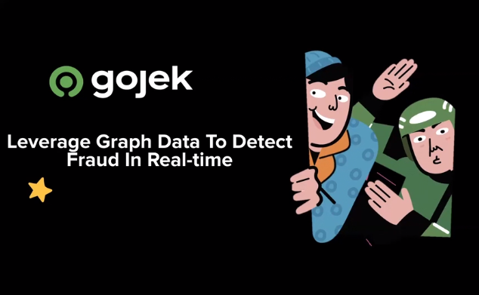
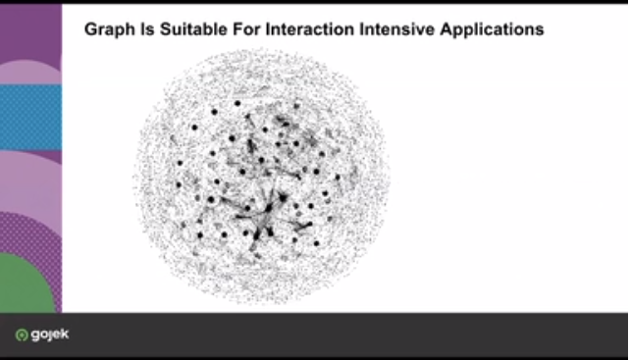
Gojek dan Graph DB
Gojek menggunakan Graph untuk mendeteksi order palsu/fiktif/fraud secara realtime

Slide 15
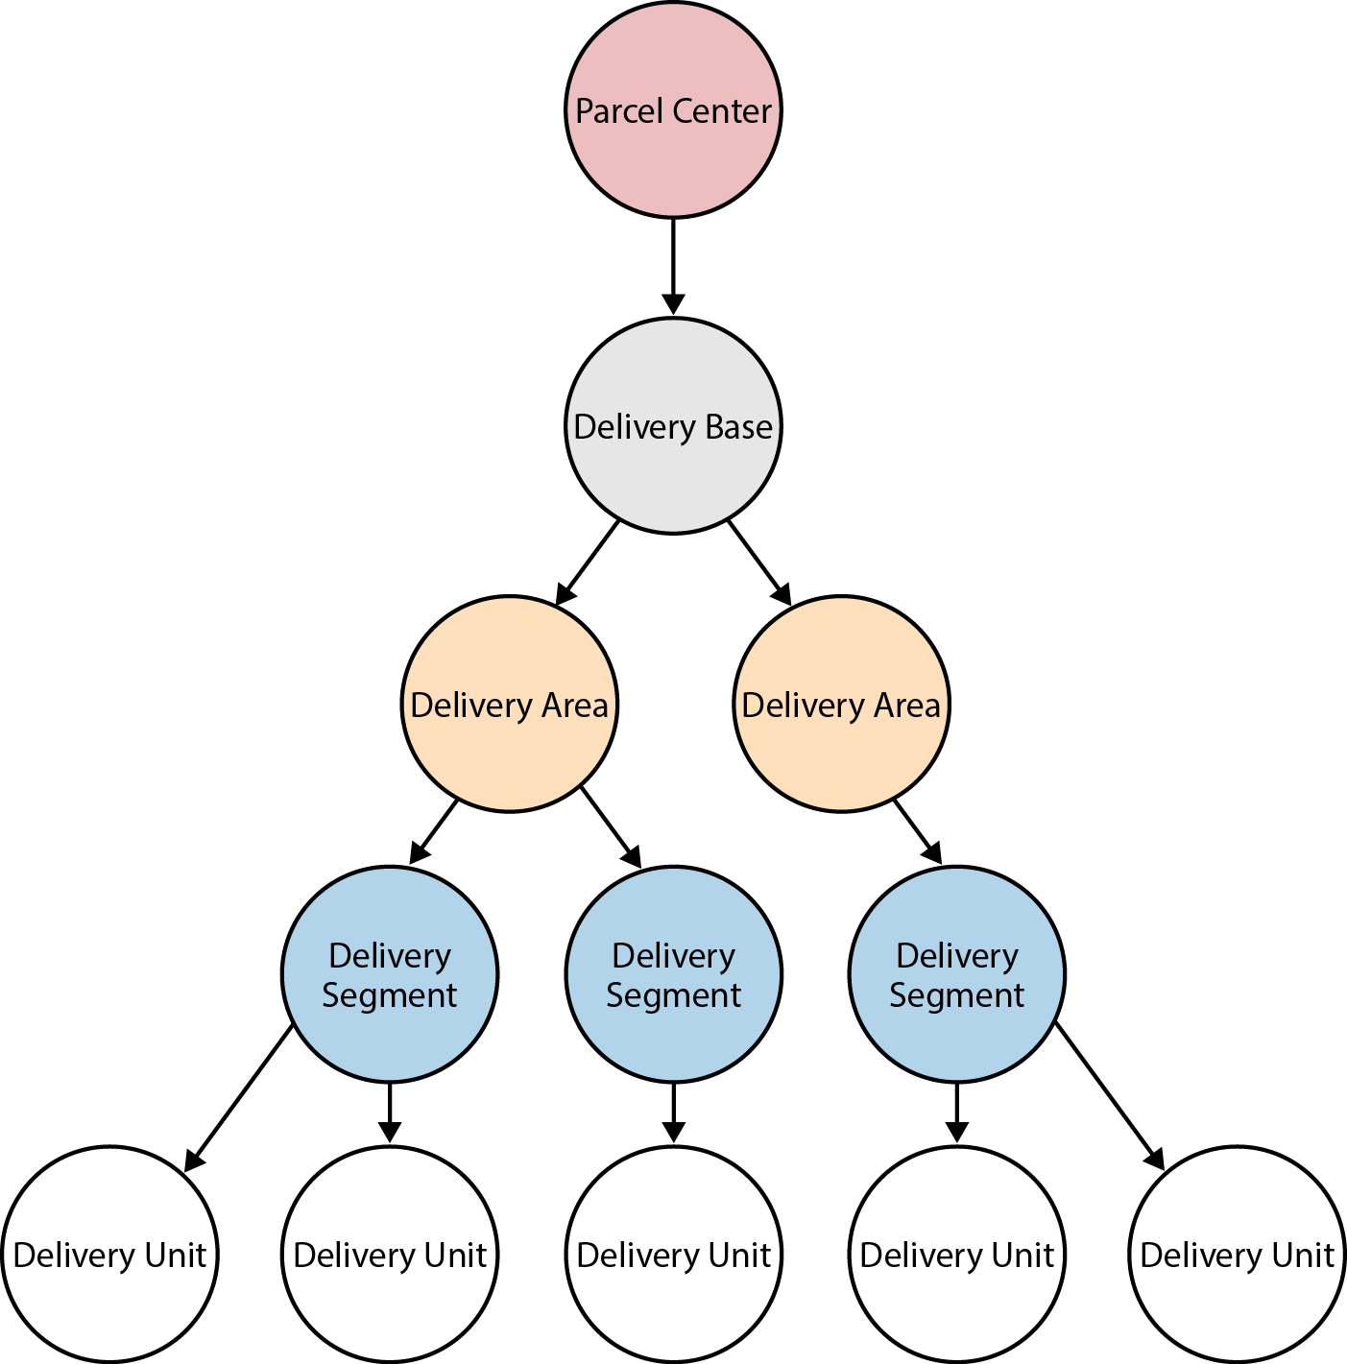
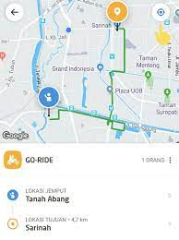
Sistem Delivery

Slide 16


